Slide 1
Informatikai rendszerek és hálózati eszközök automatizált felügyelete
Kozák Miklós
BME Hálózati Rendszerek és Szolgáltatások Tanszék
miklos.kozak@kszk.bme.hu

Slide 2

BEVEZETÉS
Monitoring rendszerek
Miben segít egy ilyen nekünk?
Kollégiumi Számítástechnikai Kör (KSZK)
Schönherz Zoltán Kollégium
Kb. 20 aktív tag

Slide 3
Korábbi megoldások
Nagios / Icinga (2009(?) - 2015)
Monolitikus, elavult, zajos
Zabbix (2015 - 2019)
Monolitikus, magas HW követelmények
Prometheus (2019 - 2021)
Modern megoldás
Egyedi, bonyolult integráció

Slide 4
Követelmények
Metrikák és logok gyűjtése
Hatékony hosszú távú tárolás
Problémák észlelése, alerting
Meta-monitoring
Könnyű használhatóság, testre szabhatóság
Autentikáció AuthSCH-n keresztül
Vizualizáció
Biztonság

Slide 5
Elérhető Technológiák
Alerting, monitorozás
Prometheus
VictoriaMetrics
Loggyűjtés
ELK Stack (Elastic - Logstash - Kibana)
Loki + Promtail
Vizualizáció
Grafana

Slide 6
RENDSZER architektúra
Kubernetes
VictoriaMetrics
VMAgent
VMSingle
VMAlert
VMAlertmanager
Promtail
Loki
Grafana

Slide 7
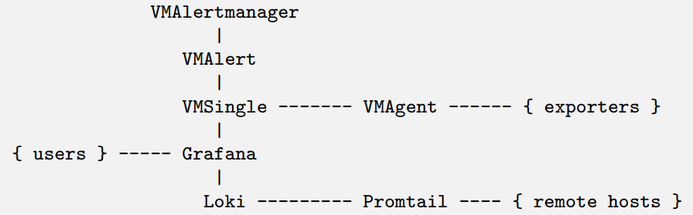
RENDSZER architektúra

Slide 8
implementáció
Hardver: HP Proliant dl360e gen8
2x8 mag CPU, 32GB RAM
2x120GB SSD + 2x1TB HDD
OS: Rocky Linux
RHEL alapú
Kubernetes: k3s, helm chartok
Automation: Ansible
CI/CD: GitLab

Slide 9
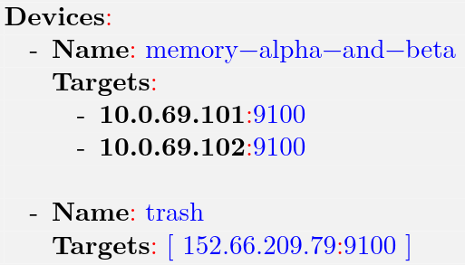
CI/CD példa

Slide 10
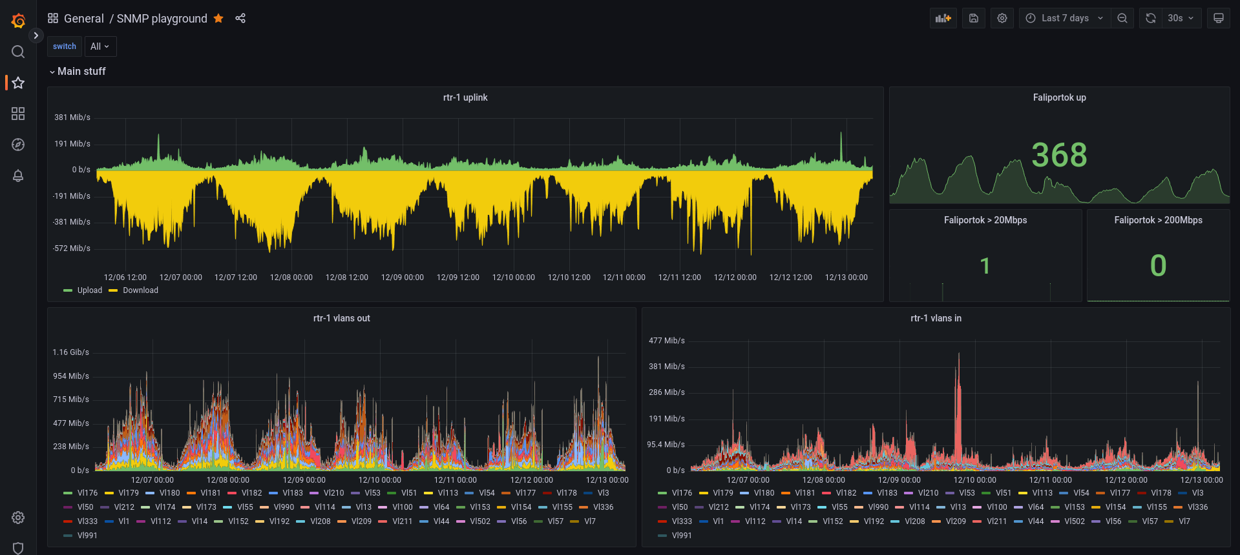
Monitoring

Slide 11
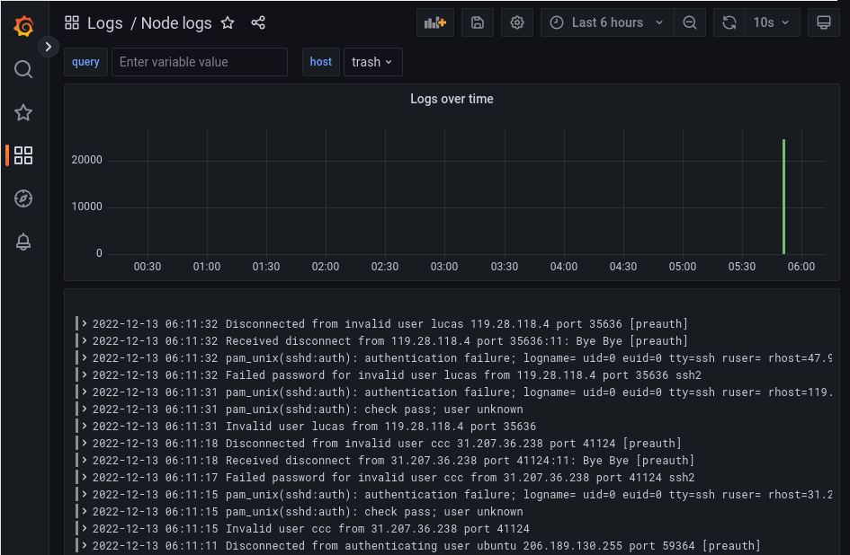
LOGGYŰJTÉS

Slide 12
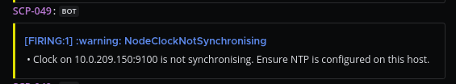
ALERTING

Slide 13
Eredmények, értékelés
Metrikák gyűjtése: sikeres
Logok gyűjtése: félig sikeres
Hatékony hosszú távú tárolás: félig sikeres
Problémák észlelése, alerting: félig sikeres
Meta-monitoring: lehetséges
Könnyű használhatóság: (félig) sikeres
Testre szabhatóság: sikeres
Autentikáció AuthSCH-n keresztül: sikeres
Vizualizáció: sikeres
Biztonság: sikeres

Slide 14
kérdések
Hogyan nyomhatóak el rendszeres téves riasztások?
Lát-e lehetőséget jövőbeli kritikus események előre jelzésére korábbi adatok alapján, esetleg gépi tanulás segítségével?

Slide 15

További kérdések?

